Slide 1
HỆ ĐIỀU HÀNH
CHƯƠNG 7: QUẢN LÝ BỘ NHỚ
Trình bày các khái niệm cơ bản về bộ nhớ, các kiểu địa chỉ nhớ và cách chuyển đổi giữa các kiểu này, các cơ chế và mô hình quản lý bộ nhớ
PHAN ĐÌNH DUY

Slide 2
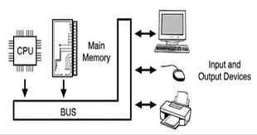
Các nội dung đã học
Chương 1: Tổng quan về hệ điều hành
Chương 2: Cấu trúc hệ điều hành
Chương 3: Quản lý tiến trình
Chương 4: Định thời CPU
Chương 5: Đồng bộ hoá tiến trình
Chương 6: Tắc nghẽn
Chương 7: Quản lý bộ nhớ
Chương 8: Bộ nhớ ảo
Chương 9: Hệ điều hành Linux và Hệ điều hành Windows

Slide 3
Hiểu được các khái niệm cơ sở về bộ nhớ
Hiểu được các kiểu địa chỉ nhớ và cách chuyển đổi giữa các kiểu này
Hiểu được các cơ chế và mô hình quản lý bộ nhớ

Slide 4
Khái niệm cơ sở
Các kiểu địa chỉ nhớ
Chuyển đổi địa chỉ nhớ
Mô hình quản lý bộ nhớ
Cơ chế phân trang
Cơ chế swapping

Slide 5
Khái niệm cơ sở
1

Slide 6
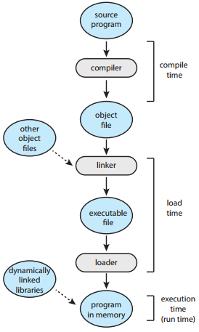
Khái niệm cơ sở
Chương trình phải được mang vào trong bộ nhớ và đặt nó trong một tiến trình để được xử lý.
Input Queue – Một tập hợp của những tiến trình trên đĩa mà đang chờ để được mang vào trong bộ nhớ để thực thi.
User programs trải qua nhiều bước trước khi được xử lý.

Slide 7
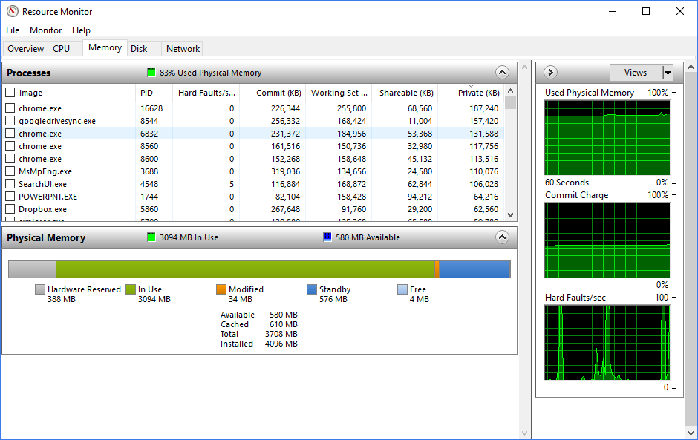
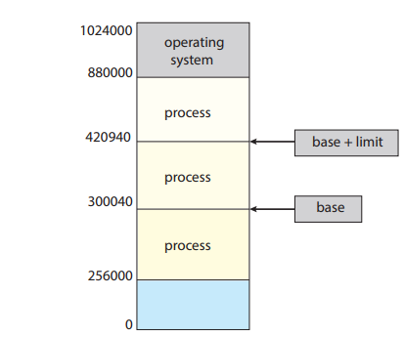
Khái niệm cơ sở (tt)
Notes:
Mô tả thêm về quản lý bộ nhớ, các thầy cô có thể bỏ qua slide này

Slide 8
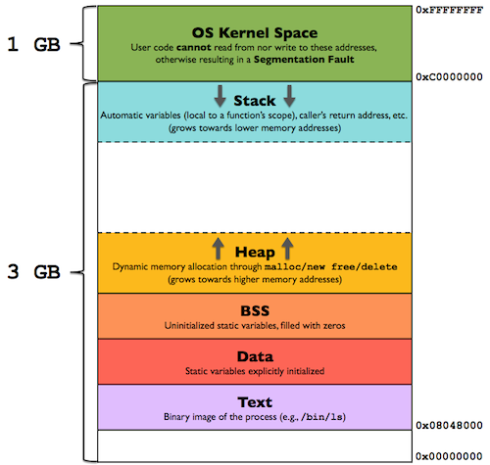
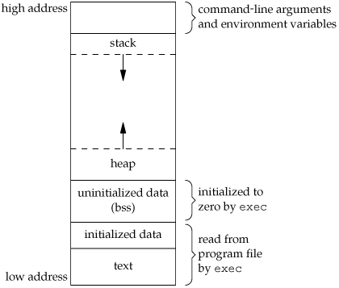
Khái niệm cơ sở (tt)
Notes:
Mô tả thêm về quản lý bộ nhớ, các thầy cô có thể bỏ qua slide này

Slide 9
Khái niệm cơ sở (tt)
Quản lý bộ nhớ là công việc của hệ điều hành với sự hỗ trợ của phần cứng nhằm phân phối, sắp xếp các process trong bộ nhớ sao cho hiệu quả.
Mục tiêu cần đạt được là nạp càng nhiều process vào bộ nhớ càng tốt (gia tăng mức độ đa chương)
Trong hầu hết các hệ thống, kernel sẽ chiếm một phần cố định của bộ nhớ; phần còn lại phân phối cho các process.

Slide 10
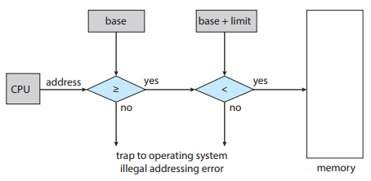
Khái niệm cơ sở (tt)
Các yêu cầu đối với việc quản lý bộ nhớ
Cấp phát bộ nhớ cho các process
Tái định vị (relocation): khi swapping,…
Bảo vệ: phải kiểm tra truy xuất bộ nhớ có hợp lệ không
Chia sẻ: cho phép các process chia sẻ vùng nhớ chung
Kết gán địa chỉ nhớ luận lý của user vào địa chỉ thực

Slide 11
Các kiểu địa chỉ nhớ
2

Slide 12
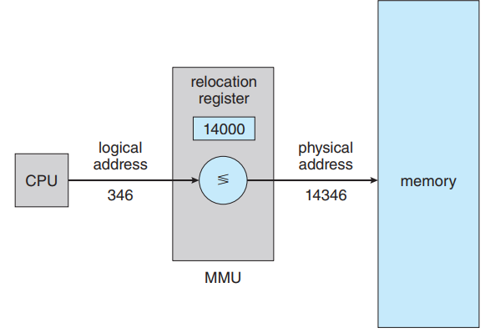
Các kiểu địa chỉ nhớ
Địa chỉ vật lý (physical address) (địa chỉ thực) là một vị trí thực trong bộ nhớ chính
Địa chỉ luận lý (logical address) là một vị trí nhớ được diễn tả trong một chương trình (còn gọi là địa chỉ ảo virtual address).
Các trình biên dịch (compiler) tạo ra mã lệnh chương trình mà trong đó mọi tham chiếu bộ nhớ đều là địa chỉ luận lý
Địa chỉ tương đối (relative address) (địa chỉ khả tái định vị, relocatable address) là một kiểu địa chỉ luận lý trong đó các địa chỉ được biểu diễn tương đối so với một vị trí xác định nào đó trong chương trình.
Ví dụ: 12 byte so với vị trí bắt đầu chương trình,…
Địa chỉ tuyệt đối (absolute address): địa chỉ tương đương với địa chỉ thực.
Notes:
Nên tách thành 2 slide

Slide 13
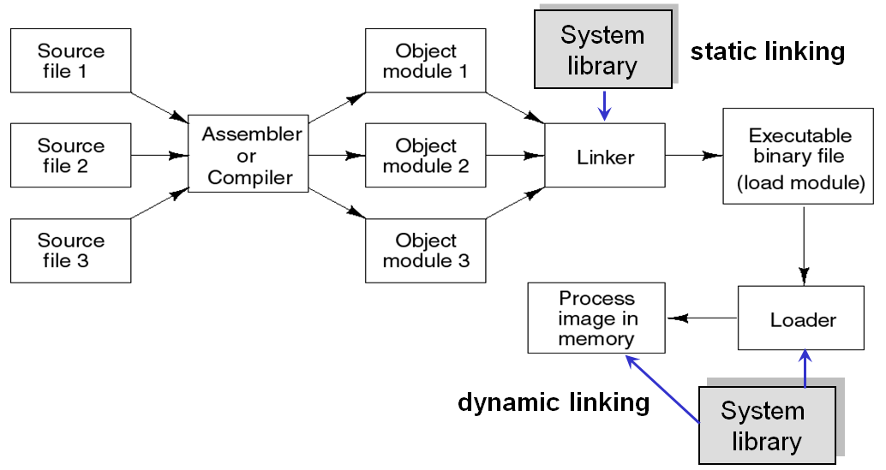
Nạp chương trình vào bộ nhớ
Bộ linker: kết hợp các object module thành một file nhị phân khả thực thi gọi là load module.
Bộ loader: nạp load module vào bộ nhớ chính

Slide 14
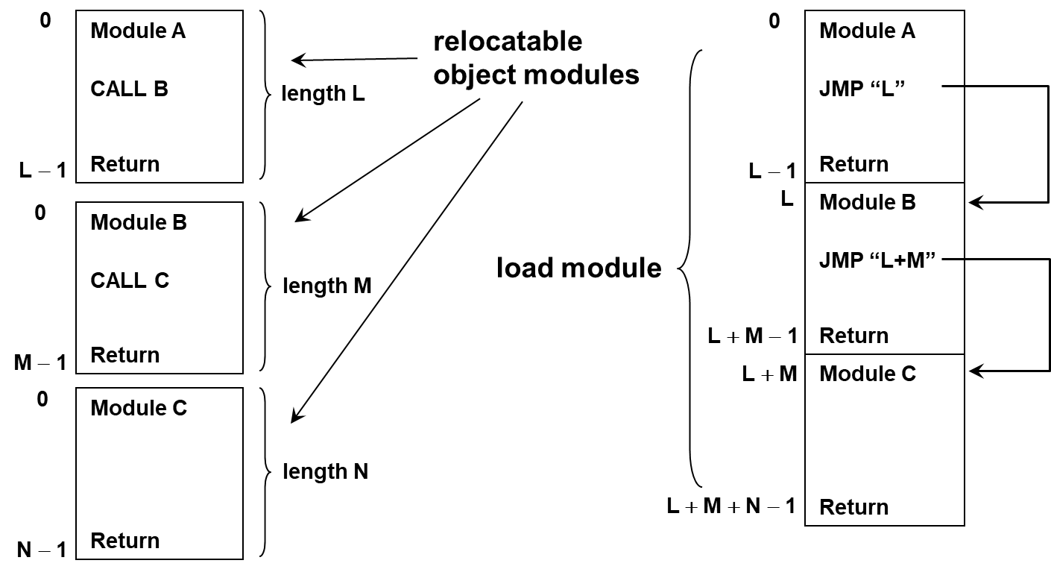
Cơ chế thực hiện linking

Slide 15
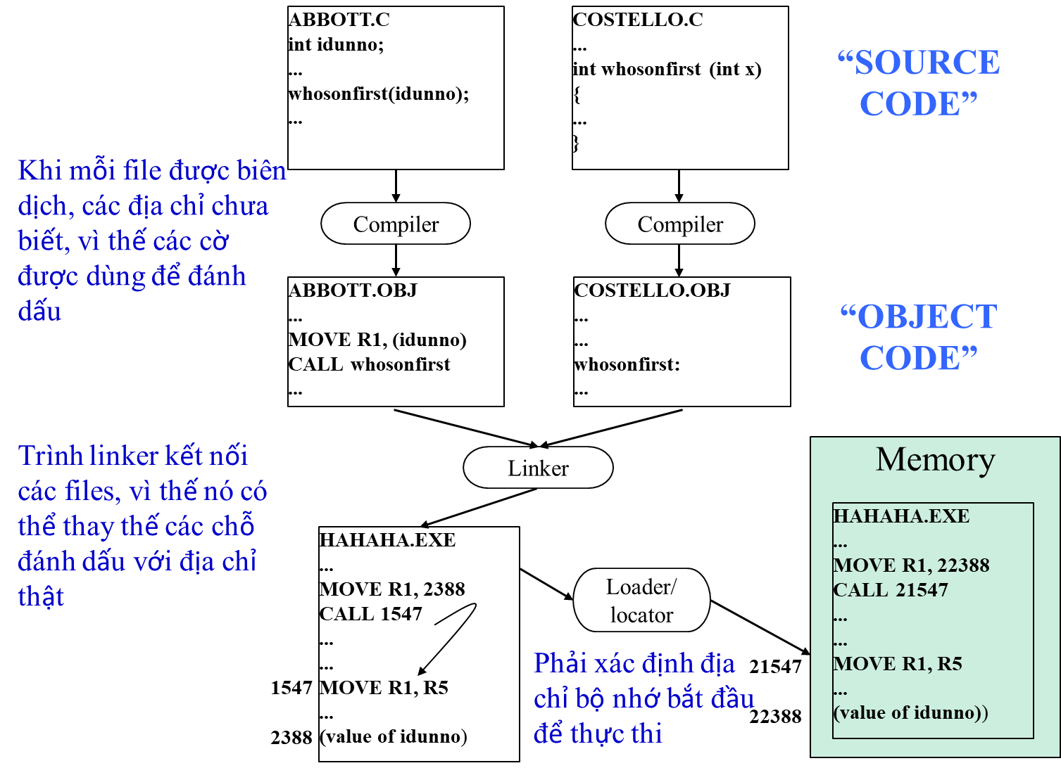
Nạp chương trình vào bộ nhớ

Slide 16
Chuyển đổi địa chỉ
3

Slide 17
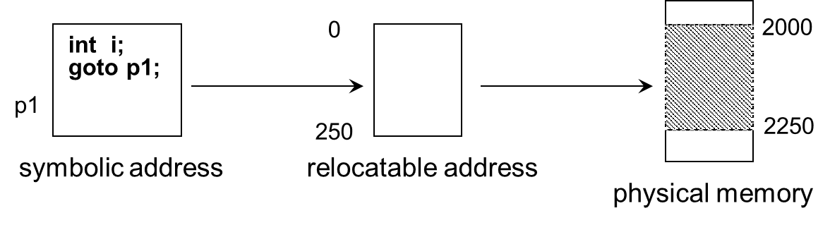
Chuyển đổi địa chỉ
Chuyển đổi địa chỉ: quá trình ánh xạ một địa chỉ từ không gian địa chỉ này sang không gian địa chỉ khác.
Biểu diễn địa chỉ nhớ
Trong source code: symbolic (các biến, hằng, pointer,…)
Trong thời điểm biên dịch: thường là địa chỉ khả tái định vị
Ví dụ: a ở vị trí 12 byte so với vị trí bắt đầu module
Thời điểm linking/loading: có thể là địa chỉ thực.
Ví dụ: dữ liệu nằm tại địa chỉ bộ nhớ thực 2030

Slide 18
Chuyển đổi địa chỉ (tt)
Địa chỉ lệnh và dữ liệu được chuyển đổi thành địa chỉ thực có thể xảy ra tại ba thời điểm khác nhau.
Compile time: nếu biết trước địa chỉ bộ nhớ của chương trình thì có thể kết gán địa chỉ tuyệt đối lúc biên dịch
Ví dụ: chương trình .COM của MS-DOS
Khuyết điểm: phải biên dịch lại nếu thay đổi địa chỉ nạp chương trình
Load time: vào thời điểm loading, loader phải chuyển đổi địa chỉ khả tái định vị thành địa chỉ thực dựa trên một địa chỉ nền
Địa chỉ thực được tính toán vào thời điểm nạp chương trình
=> phải tiến hành reload nếu địa chỉ nền thay đổi

Slide 19
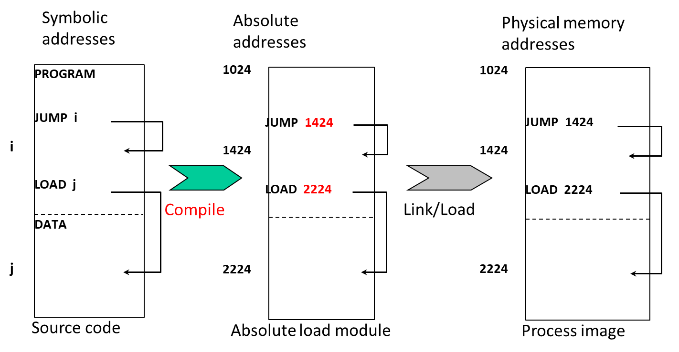
Sinh địa chỉ tuyệt đối vào thời điểm dịch

Slide 20
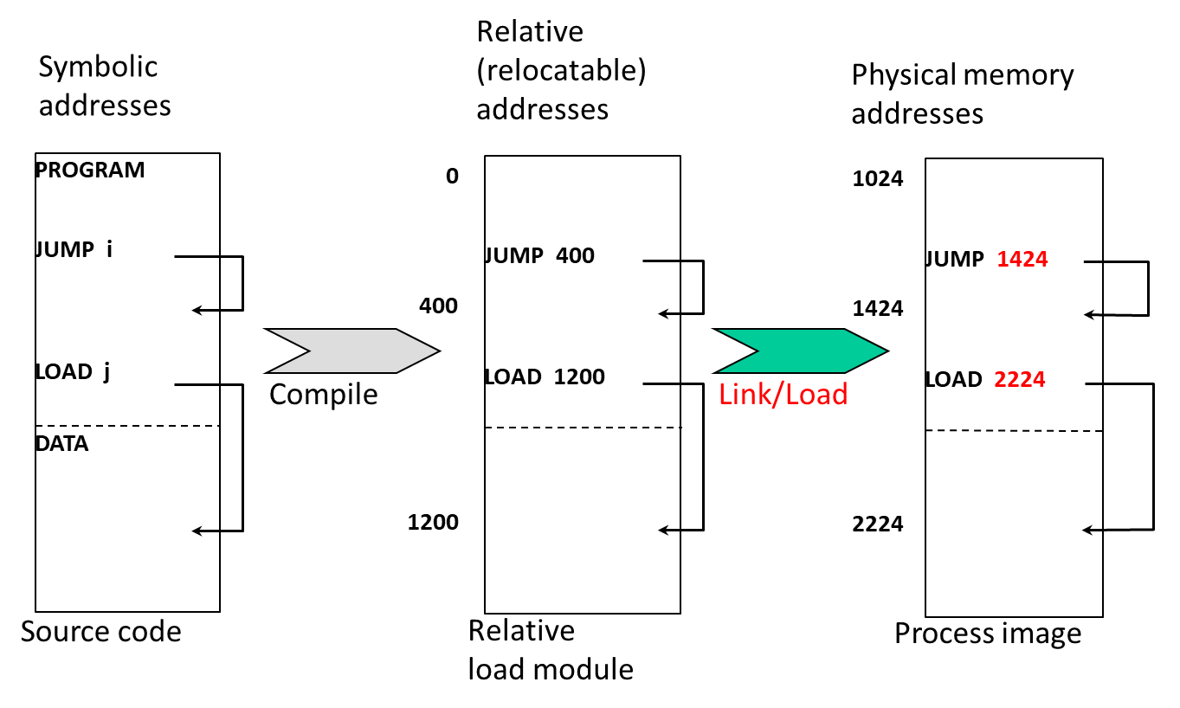
Sinh địa chỉ tuyệt đối vào thời điểm nạp

Slide 21
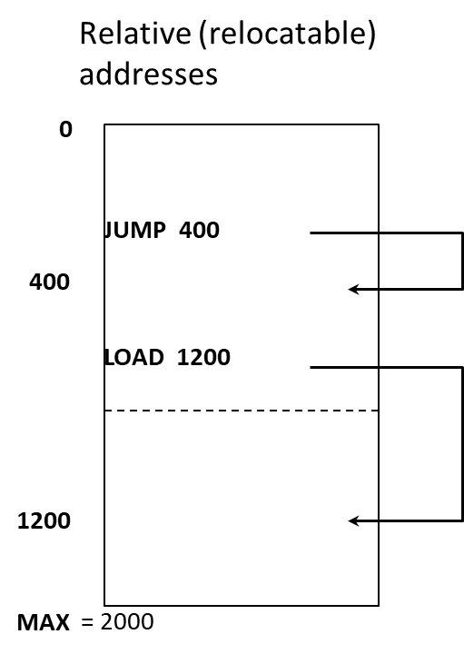
Chuyển đổi địa chỉ (tt)
Excution time: khi trong quá trình thực thi, process có thể được di chuyển từ segment này sang segment khác trong bộ nhớ thì quá trình chuyển đổi địa chỉ được trì hoãn đến thời điểm thực thi
Cần sự hỗ trợ của phần cứng cho việc ánh xạ địa chỉ
Ví dụ: Trường hợp địa chỉ luận lý là relocatable thì có thể dùng thanh ghi base và limit,..
Sử dụng trong đa số các OS đa dụng trong đó có các cơ chế swapping, paging, segmentation

Slide 22
Dynamic linking
Quá trình link đến một module ngoài (external module) được thực hiện sau khi đã tạo xong load module (i.e. file có thể thực thi, executable)
Ví dụ trong Windows: module ngoài là các file .DLL còn trong Unix, các module ngoài là các file .so (shared library)
Load module chứa các stub tham chiếu (refer) đến routine của external module.
Lúc thực thi, khi stub được thực thi lần đầu (do process gọi routine lần đầu), stub nạp routine vào bộ nhớ, tự thay thế bằng địa chỉ của routine và routine được thực thi.
Các lần gọi routine sau sẽ xảy ra bình thường
Stub cần sự hỗ trợ của OS (như kiểm tra xem routine đã được nạp vào bộ nhớ chưa).

Slide 23
Ưu điểm của dynamic linking
Thông thường, external module là một thư viện cung cấp các tiện ích của OS. Các chương trình thực thi có thể dùng các phiên bản khác nhau của external module mà không cần sửa đổi, biên dịch lại.
Chia sẻ mã (code sharing): một external module chỉ cần nạp vào bộ nhớ một lần. Các process cần dùng external module này thì cùng chia sẻ đoạn mã của external module ⇒ tiết kiệm không gian nhớ và đĩa.
Phương pháp dynamic linking cần sự hỗ trợ của OS trong việc kiểm tra xem một thủ tục nào đó có thể được chia sẻ giữa các process hay là phần mã của riêng một process (bởi vì chỉ có OS mới có quyền thực hiện việc kiểm tra này).

Slide 24
Dynamic loading
Cơ chế: chỉ khi nào cần được gọi đến thì một thủ tục mới được nạp vào bộ nhớ chính ⇒ tăng độ hiệu dụng của bộ nhớ bởi vì các thủ tục không được gọi đến sẽ không chiếm chỗ trong bộ nhớ
Rất hiệu quả trong trường hợp tồn tại khối lượng lớn mã chương trình có tần suất sử dụng thấp, không được sử dụng thường xuyên (ví dụ các thủ tục xử lý lỗi)
Hỗ trợ từ hệ điều hành
Thông thường, user chịu trách nhiệm thiết kế và hiện thực các chương trình có dynamic loading.
Hệ điều hành chủ yếu cung cấp một số thủ tục thư viện hỗ trợ, tạo điều kiện dễ dàng hơn cho lập trình viên.

Slide 25
Mô hình quản lý bộ nhớ
4

Slide 26
Mô hình quản lý bộ nhớ
Trong chương này, mô hình quản lý bộ nhớ là một mô hình đơn giản, không có bộ nhớ ảo.
Một process phải được nạp hoàn toàn vào bộ nhớ thì mới được thực thi.
Các cơ chế quản lý bộ nhớ :
Phân chia cố định (fixed partitioning)
Phân chia động (dynamic partitioning)
Phân trang đơn giản (simple paging)
Phân đoạn đơn giản (simple segmentation)

Slide 27
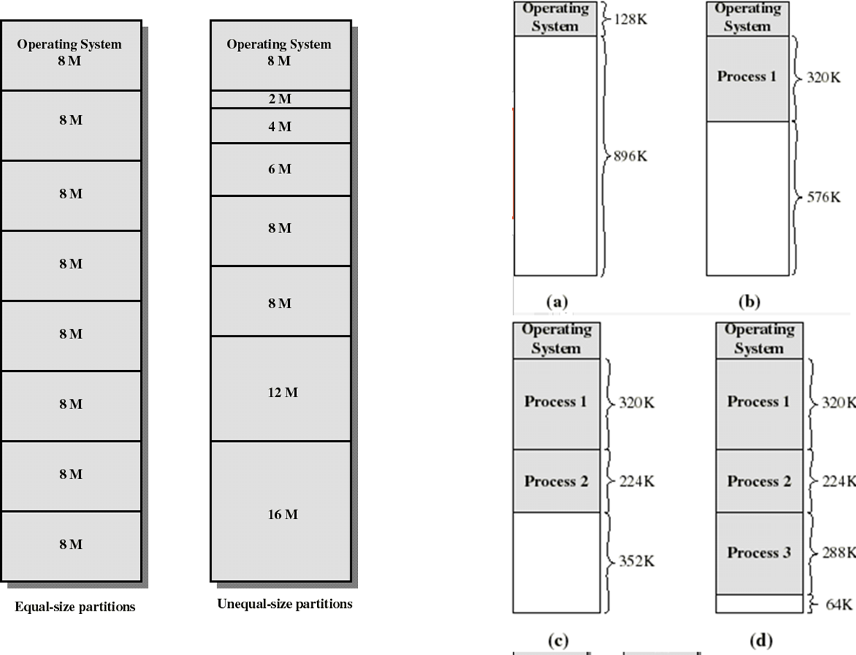
Mô hình quản lý bộ nhớ (tt)

Slide 28
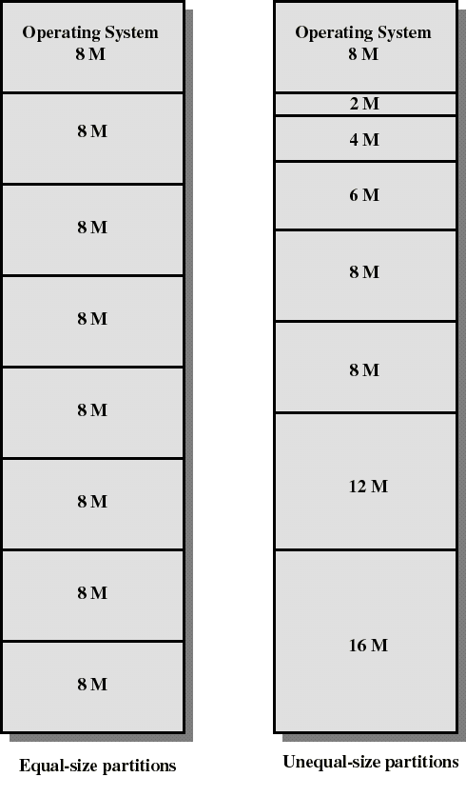
Fixed partitioning
Khi khởi động hệ thống, bộ nhớ chính được chia thành nhiều phần rời nhau gọi là các partition có kích thước bằng nhau hoặc khác nhau
Process nào có kích thước nhỏ hơn hoặc bằng kích thước partition thì có thể được nạp vào partition đó.
Nếu chương trình có kích thước lớn hơn partition thì phải dùng cơ chế overlay.
Nhận xét
Không hiệu quả do bị phân mảnh nội: một chương trình dù lớn hay nhỏ đều được cấp phát trọn một partition.

Slide 29
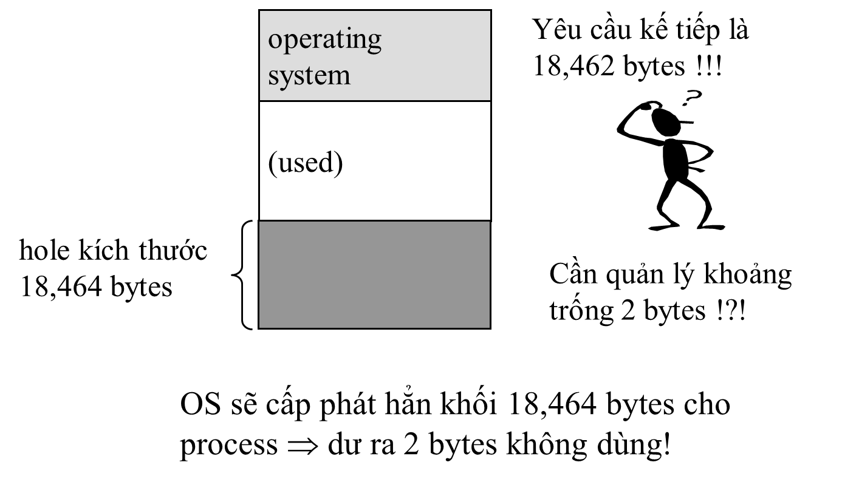
Phân mảnh nội

Slide 30
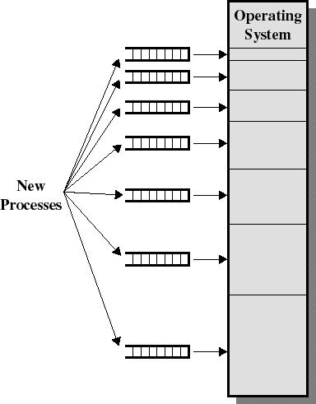
Fixed partitioning - Chiến lược placement
Partition có kích thước bằng nhau
Nếu còn partition trống ⇒ process mới sẽ được nạp vào partition đó
Nếu không còn partition trống, nhưng trong đó có process đang bị blocked ⇒ swap process đó ra bộ nhớ phụ nhường chỗ cho process mới.
Partition có kích thước không bằng nhau: giải pháp 1
Gán mỗi process vào partition nhỏ nhất phù hợp với nó
Có hàng đợi cho mỗi partition
Giảm thiểu phân mảnh nội
Vấn đề: có thể có một số hàng đợi trống không (vì không có process với kích thước tương ứng) và hàng đợi dày đặc

Slide 31
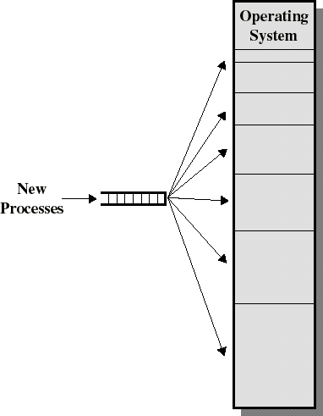
Fixed partitioning - Chiến lược placement (tt)
Partition có kích thước không bằng nhau: giải pháp 2
Chỉ có một hàng đợi chung cho mọi partition
Khi cần nạp một process vào bộ nhớ chính
⇒ chọn partition nhỏ nhất còn trống

Slide 32
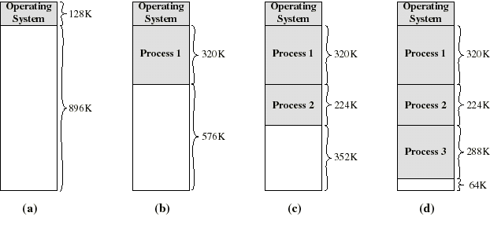
Dynamic partitioning
Số lượng partition không cố định và partition có thể có kích thước khác nhau
Mỗi process được cấp phát chính xác dung lượng bộ nhớ cần thiết
Gây ra hiện tượng phân mảnh ngoại

Slide 33
Phân mảnh (fragmentation)
Phân mảnh ngoại (external fragmentation)
Kích thước không gian nhớ còn trống đủ để thỏa mãn một yêu cầu cấp phát, tuy nhiên không gian nhớ này không liên tục ⇒ có thể dùng cơ chế kết khối (compaction) để gom lại thành vùng nhớ liên tục.
Phân mảnh nội (internal fragmentation)
Kích thước vùng nhớ được cấp phát có thể hơi lớn hơn vùng nhớ yêu cầu.
Ví dụ: cấp một khoảng trống 18,464 bytes cho một process yêu cầu 18,462 bytes.
Hiện tượng phân mảnh nội thường xảy ra khi bộ nhớ thực được chia thành các khối kích thước cố định (fixed-sized block) và các process được cấp phát theo đơn vị khối. Ví dụ: cơ chế phân trang (paging).

Slide 34
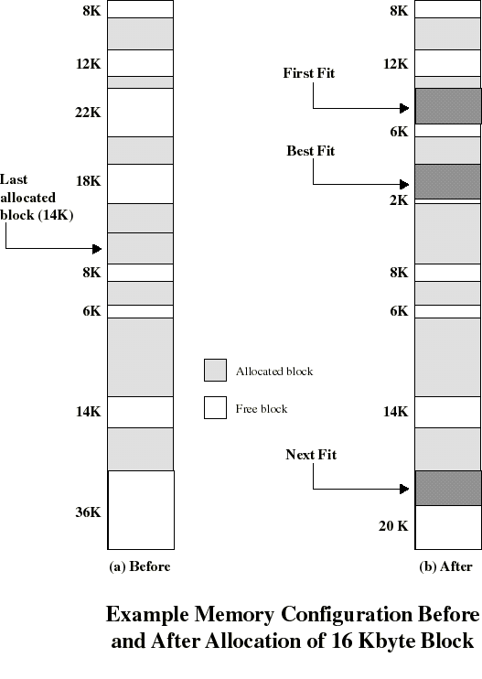
Dynamic partitioning - Chiến lược placement
Dùng để quyết định cấp phát khối bộ nhớ trống nào cho một process
Mục tiêu: giảm chi phí compaction
Các chiến lược placement
Best-fit: chọn khối nhớ trống nhỏ nhất
First-fit: chọn khối nhớ trống phù hợp đầu tiên kể từ đầu bộ nhớ
Next-fit: chọn khối nhớ trống phù hợp đầu tiên kể từ vị trí cấp phát cuối cùng
Worst-fit: chọn khối nhớ trống lớn nhất

Slide 35
Cơ chế phân trang
5

Slide 36
Cơ chế phân trang
Cơ chế cấp phát bộ nhớ không liên tục
Chia bộ nhớ vật lý thành các khối cố định gọi là các khung trang (frames).
Kích thước của frame là lũy thừa của 2, từ khoảng 512 byte đến 16MB.
Chia bộ nhớ luận lý thành các khối nhớ bằng nhau gọi là các trang (pages).
Kích thước của page bằng kích thước của frame.
Chương trình có N trang cần N khung trống (free frames) trong bộ nhớ để nạp vào
Thiết lập bảng phân trang (page table) để ánh xạ địa chỉ luận lý thành địa chỉ thực

Slide 37
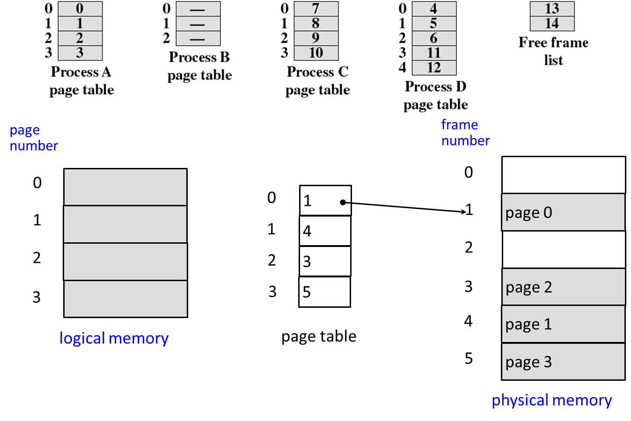
Cơ chế phân trang (tt)

Slide 38
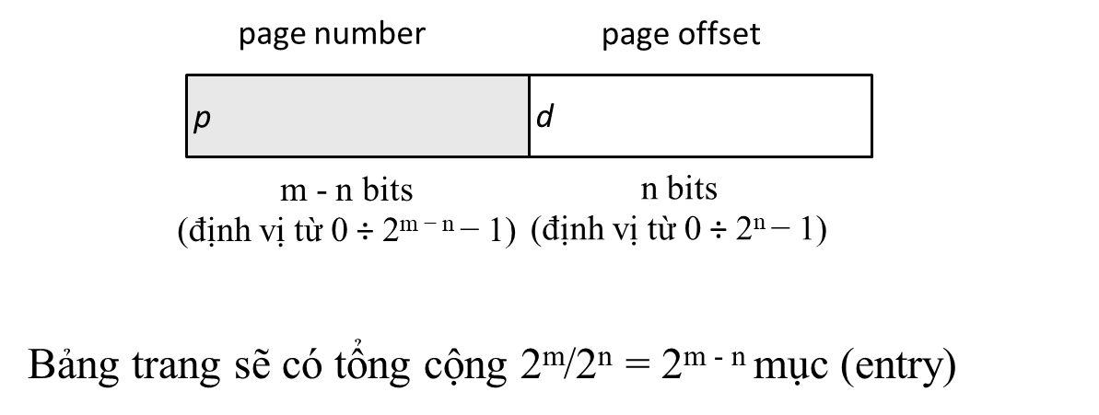
Chuyển đổi địa chỉ trong paging
Địa chỉ luận lý gồm có:
Số hiệu trang (Page number) p
Địa chỉ tương đối trong trang (Page offset) d
Nếu kích thước của không gian địa chỉ ảo là 2^{m}, và kích thước của trang là 2^{n} (đơn vị là byte hay word tùy theo kiến trúc máy) thì

Slide 39
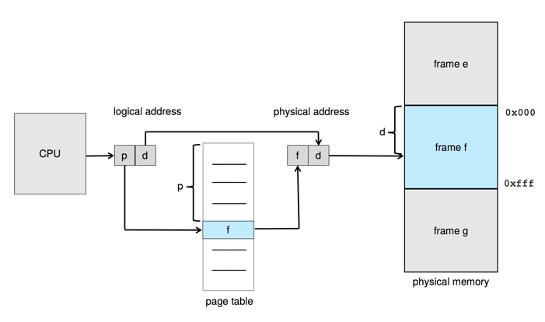
Chuyển đổi địa chỉ trong paging (tt)

Slide 40
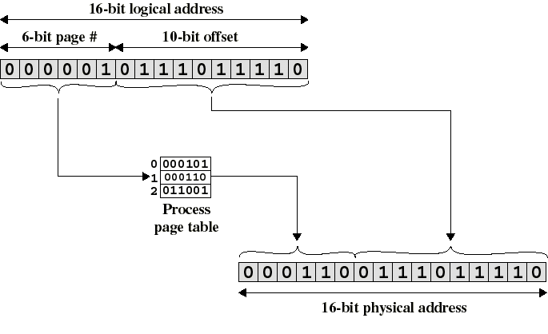
Chuyển đổi địa chỉ trong paging (tt)

Slide 41
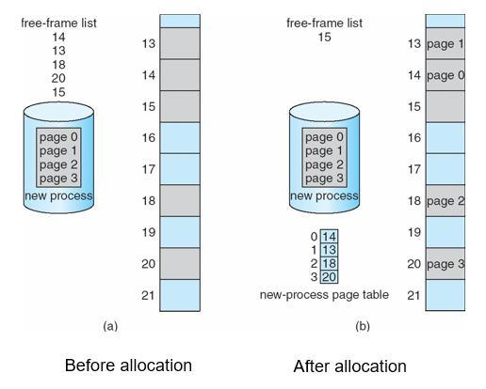
Cơ chế phân trang (tt)

Slide 42
Cài đặt bảng trang (paging hardware)
Bảng phân trang thường được lưu giữ trong bộ nhớ chính
Mỗi process được hệ điều hành cấp một bảng phân trang
Thanh ghi page-table base (PTBR) trỏ đến bảng phân trang
Thanh ghi page-table length (PTLR) biểu thị kích thước của bảng phân trang (có thể được dùng trong cơ chế bảo vệ bộ nhớ)
Theo cơ chế cài đặt này thì một thao tác truy cập lệnh hoặc dữ liệu cần đến 2 lần truy cập bộ nhớ chính
Lần 1 cho bảng trang
Lần 2 cho lệnh hoặc dữ liệu
Thường dùng một bộ phận cache phần cứng có tốc độ truy xuất và tìm kiếm cao, gọi là thanh ghi kết hợp (associative register) hoặc translation look-aside buffers (TLBs)

Slide 43
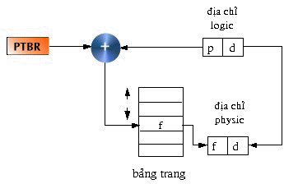
Cài đặt bảng trang (tt)
Dùng thanh ghi Page-Table Base Register (PTBR)

Slide 44
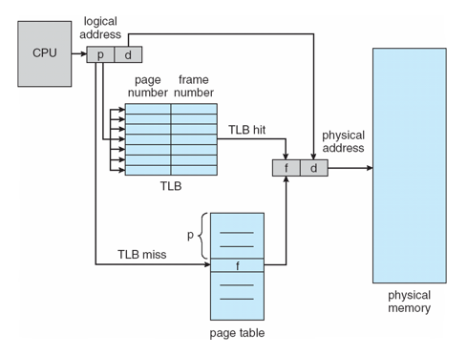
Cài đặt bảng trang (tt)
Dùng TLB

Slide 45
Effective access time (EAT)
Tính thời gian truy xuất hiệu dụng (effective access time, EAT)
Thời gian tìm kiếm trong TLB (associative lookup): ε
Thời gian một chu kỳ truy xuất bộ nhớ: x
Hit ratio: tỉ số giữa số lần chỉ số trang được tìm thấy (hit) trong TLB và số lần truy xuất khởi nguồn từ CPU
Kí hiệu hit ratio: α
Thời gian cần thiết để có được chỉ số frame
Khi chỉ số trang có trong TLB (hit) ε + x
Khi chỉ số trang không có trong TLB (miss) ε + x + x
Thời gian truy xuất hiệu dụng
EAT = (ε + x)α + (ε + 2x)(1 – α)
= (2 – α)x + ε

Slide 46
Effective access time (EAT) (tt)
Ví dụ 1: đơn vị thời gian nano giây
Associative lookup = 20
Memory access = 100
Hit ratio = 0.8
EAT = (100 + 20) × 0.8 + (200 + 20) × 0.2 = 1.2 × 100 + 20
= 140
Ví dụ 2: đơn vị thời gian nano giây
Associative lookup = 20
Memory access = 100
Hit ratio = 0.98
EAT = (100 + 20) × 0.98 + (200 + 20) × 0.02 = 1.02 × 100 + 20
= 122

Slide 47
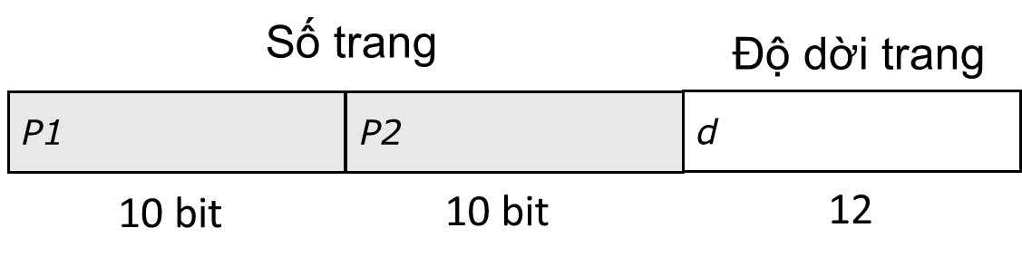
Tổ chức bảng trang
Các hệ thống hiện đại đều hỗ trợ không gian địa chỉ ảo rất lớn (2³² đến 2⁶⁴), ở đây giả sử là 2³²
Giả sử kích thước trang nhớ là 4KB (= 2¹²)
⇒ bảng phân trang sẽ có 2³²/2¹² = 2²⁰ = 1M mục.
Giả sử mỗi mục gồm 4 byte thì mỗi process cần 4MB cho bảng phân trang
Ví dụ: Phân trang 2 cấp

Slide 48
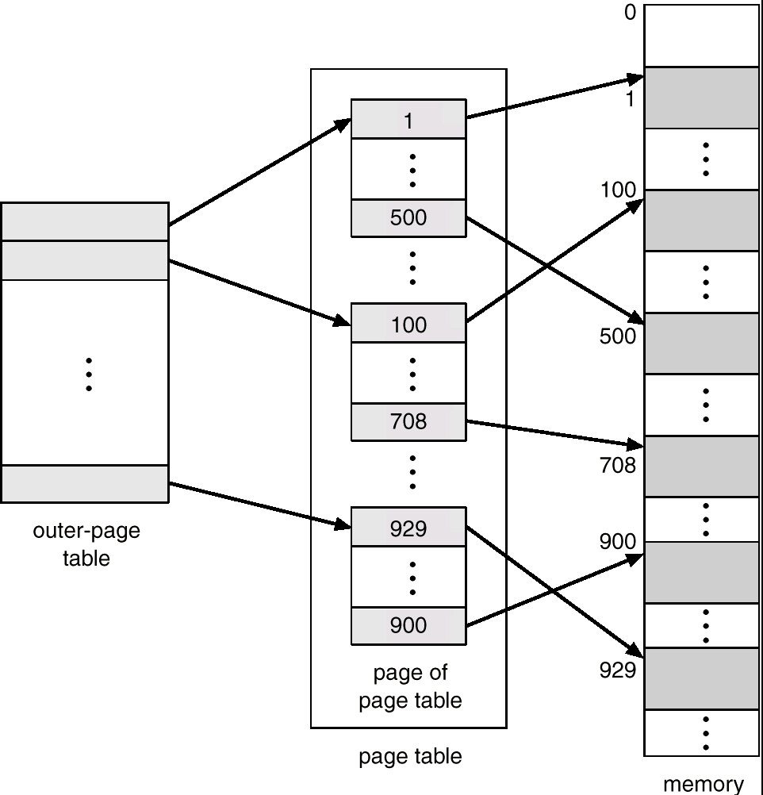
Tổ chức bảng trang (tt)

Slide 49
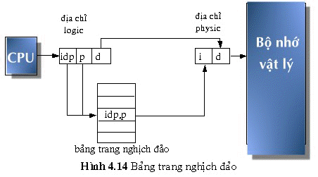
Tổ chức bảng trang (tt)
Bảng trang nghịch đảo (IBM system/38, IBM RISC, IBM RT): sử dụng cho tất cả các Process
<IDP,p,d>
Notes:
Slide ví dụ thêm về các kiểu phân trang khác, quý thầy cô có thể bỏ đi khi giảng dạy

Slide 50
Bảo vệ bộ nhớ
Việc bảo vệ bộ nhớ được hiện thực bằng cách gắn với frame các bit bảo vệ (protection bits) được giữ trong bảng phân trang. Các bit này biểu thị các thuộc tính sau
read-only, read-write, execute-only
Ngoài ra, còn có một valid/invalid bit gắn với mỗi mục trong bảng phân trang
“valid”: cho biết là trang của process, do đó là một trang hợp lệ.
“invalid”: cho biết là trang không của process, do đó là một trang bất hợp lệ.

Slide 51
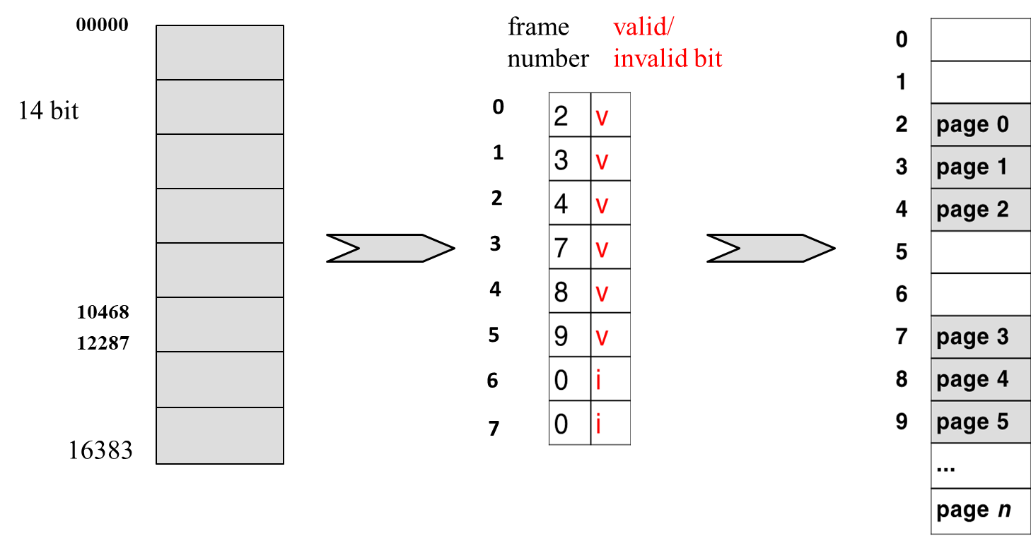
Bảo vệ bằng valid/invalid bit
Mỗi trang nhớ có kích thước 2K = 2048
Process có kích thước10468 ⇒ phân mảnh nội ở frame 9 (chứa page 5), các địa chỉ ảo > 12287 là các địa chỉ invalid.
Dùng PTLR để kiểm tra truy xuất đến bảng phân trang có nằm trong bảng hay không.

Slide 52
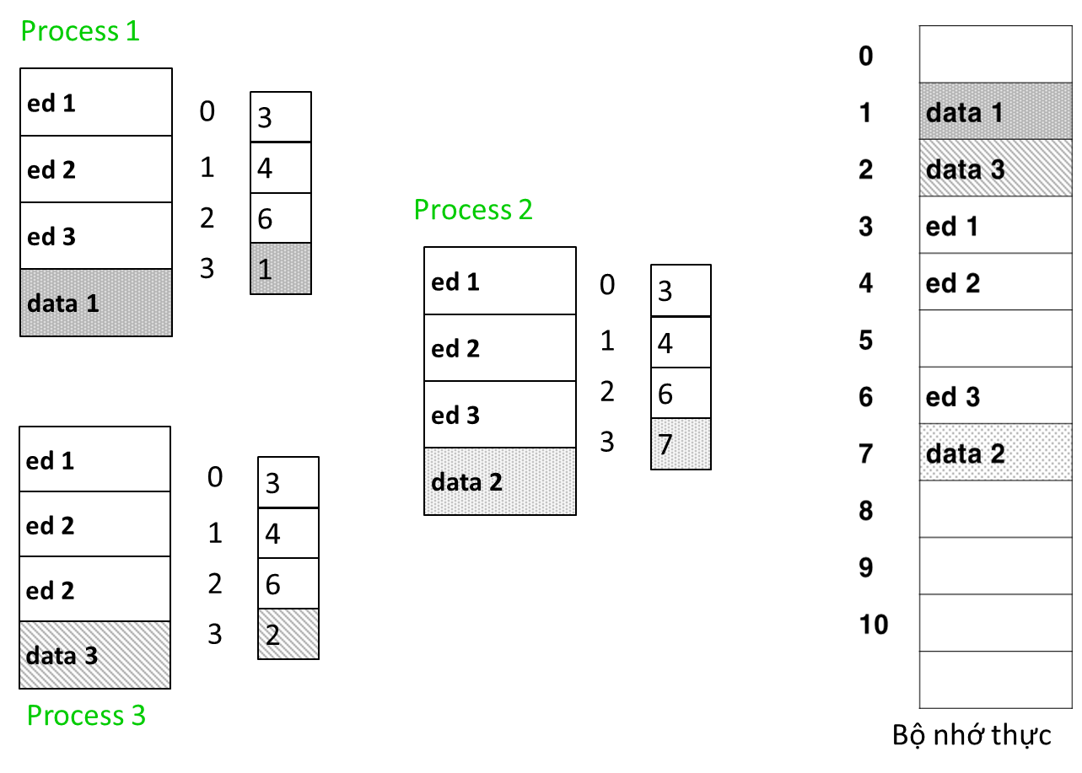
Chia sẻ các trang nhớ

Slide 53
Cơ chế hoán vị (swapping)
6

Slide 54
Cơ chế hoán vị (swapping)
Một process có thể tạm thời bị swap ra khỏi bộ nhớ chính và lưu trên một hệ thống lưu trữ phụ. Sau đó, process có thể được nạp lại vào bộ nhớ để tiếp tục quá trình thực thi.
Swapping policy: hai ví dụ
Round-robin: swap out P1 (vừa tiêu thụ hết quantum của nó), swap in P2 , thực thi P3 ,…
Roll out, roll in: dùng trong cơ chế định thời theo độ ưu tiên (priority-based scheduling)
Process có độ ưu tiên thấp hơn sẽ bị swap out nhường chỗ cho process có độ ưu tiên cao hơn mới đến được nạp vào bộ nhớ để thực thi
Hiện nay, ít hệ thống sử dụng cơ chế swapping trên

Slide 55
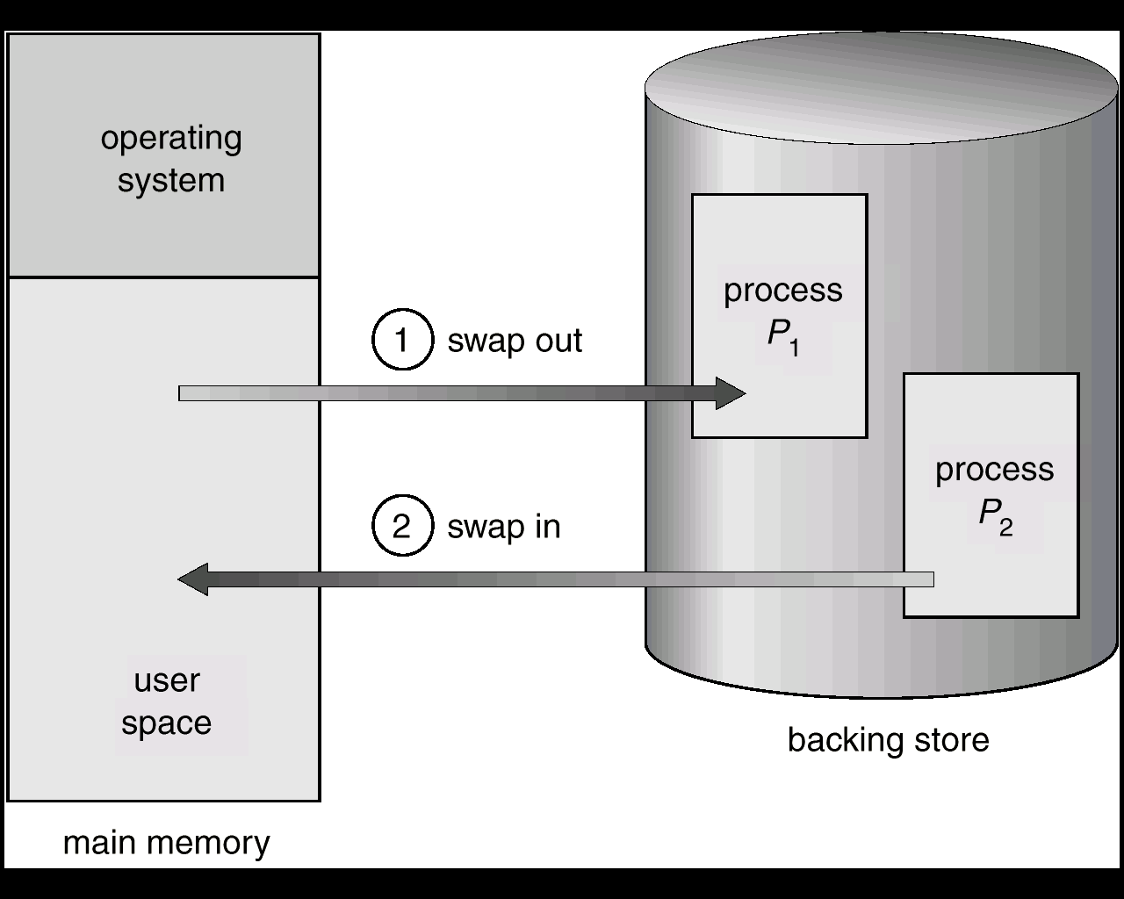
Minh họa cơ chế hoán vị

Slide 56
Tóm tắt lại nội dung buổi học
Khái niệm cơ sở
Các kiểu địa chỉ nhớ
Chuyển đổi địa chỉ nhớ
Mô hình quản lý bộ nhớ
Cơ chế phân trang
Cơ chế swapping

Slide 57
Bài tập 1
Giả sử bộ nhớ chính được cấp phát các phân vùng có kích thước là 600K, 500K, 200K, 300K (theo thứ tự), sau khi thực thi xong, các tiến trình có kích thước 212K, 417K, 112K, 426K (theo thứ tự) sẽ được cấp phát bộ nhớ như thế nào, nếu sử dụng: Thuật toán First fit, Best fit, Next fit, Worst fit? Thuật toán nào cho phép sử dụng bộ nhớ hiệu quả nhất trong trường hợp trên

Slide 58
Bài tập 2
Xét một không gian địa chỉ có 12 trang, mỗi trang có kích thước 2K, ánh xạ vào bộ nhớ vật lý có 32 khung trang.
Địa chỉ logic gồm bao nhiêu bit?
Địa chỉ physic gồm bao nhiêu bit?

Slide 59
Bài tập 3
Xét một hệ thống sử dụng kỹ thuật phân trang, với bảng trang được lưu trữ trong bộ nhớ chính.
Nếu thời gian cho một lần truy xuất bộ nhớ bình thường là 200ns thì mất bao nhiêu thời gian cho một thao tác truy xuất bộ nhớ trong hệ thống này?
Nếu sử dụng TLBs với hit-ratio là 75%, thời gian để tìm trong TLBs xem như bằng 0, tính thời gian truy xuất bộ nhớ trong hệ thống

Slide 60
Bài tập 4
Một máy tính 32-bit địa chỉ, sử dụng một bảng trang 2 cấp. Địa chỉ ảo được phân bổ như sau: 9 bit dành cho bảng trang cấp 1, 11 bit cho bảng trang cấp 2, và còn lại cho offset. Cho biết kích thước một trang trong hệ thống và địa chỉ ảo có bao nhiêu trang?

Slide 61
Bài tập 5
Giả sử địa chỉ ảo 32-bit được phân tách thành 4 trường a, b, c, d. 3 trường đầu tiên được dùng cho bảng trang 3 cấp, trường thứ 4 dành cho offset. Số lượng trang có phụ thuộc vào kích thước của cả 4 trường này không? Nếu không, những trường nào ảnh hưởng đến số lượng trang, những trường nào không ảnh hưởng?

Slide 62

THẢO LUẬN

